Slide 1
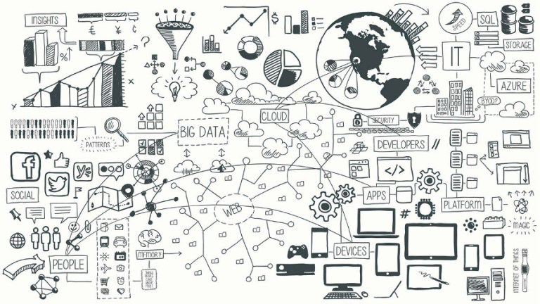
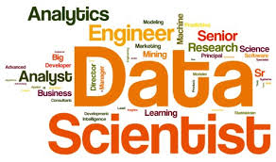
Data Mining (Minería de Datos)
CANONICAL PROBLEMS & LEARNING PARADIGMS
José Manuel Gutiérrez
Grupo de Meteorología
Univ. de Cantabria – CSIC
MACC / IFCA

Slide 2
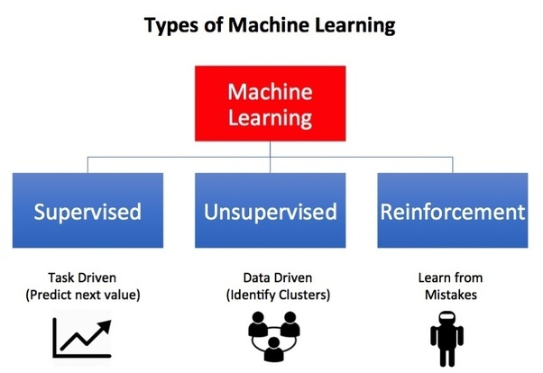
CANONICAL PROBLEMS
&
LEARNING PARADIGMS
Oct | 30 | Aplazada (sesión de refuezo)
Nov | 6 | Presentación, introducción y perspectiva histórica
 | 8 | Paradigmas, problemas canonicos y data challenges
 | 13 | Reglas de asociación
 | 15 | Practica: Reglas de asociación
 | 20 | Evaluación, sobrejuste y crossvalidacion
 | 22 | Practica: Crossvalidacion
 | 27 | Arboles de clasificacion y decision
 | 29 | Practica: Arboles de clasificación
 |  | T01. Datos discretos
Dic | 4 | Técnicas de vecinos cercano (k-NN)
 | 11 | Práctica: Vecinos cercanos
 | 13 | Reducción de dimensión lineal
 | 18 | Practica: LDA y PCA
 | 20 | Reducción no lineal
 |  | T02. Clasificación
Ene | 8 | Arboles de clasificación y regresion (CART)
 | 10 | Practica: CART
 | 15 | Ensembles: Bagging and Boosting
 | 17 | Practica Random Forests
 |  | T03. Prediccion
 | 22 | Practica Gradient boosting
 | 24a | Técnicas de agrupamiento
 | 24b | Practica: Técnicas de agrupamiento
 | 29a | Practica: El paquete CARET
 | 29b | Examen

Slide 3
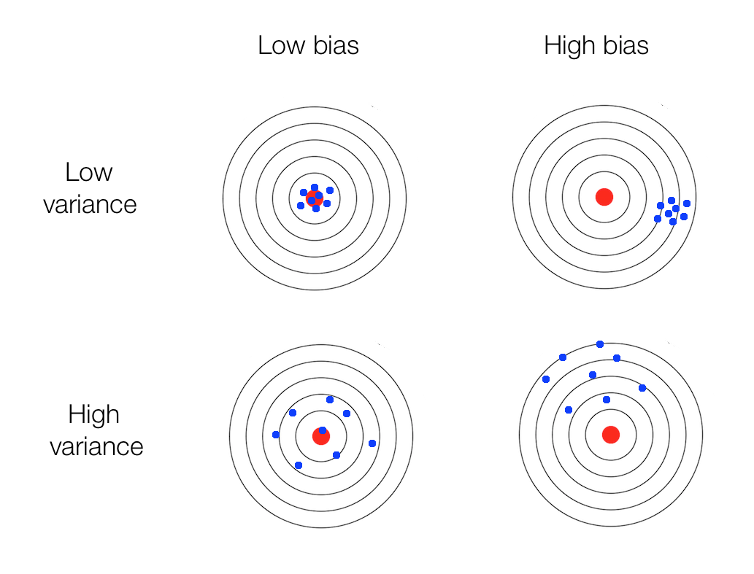
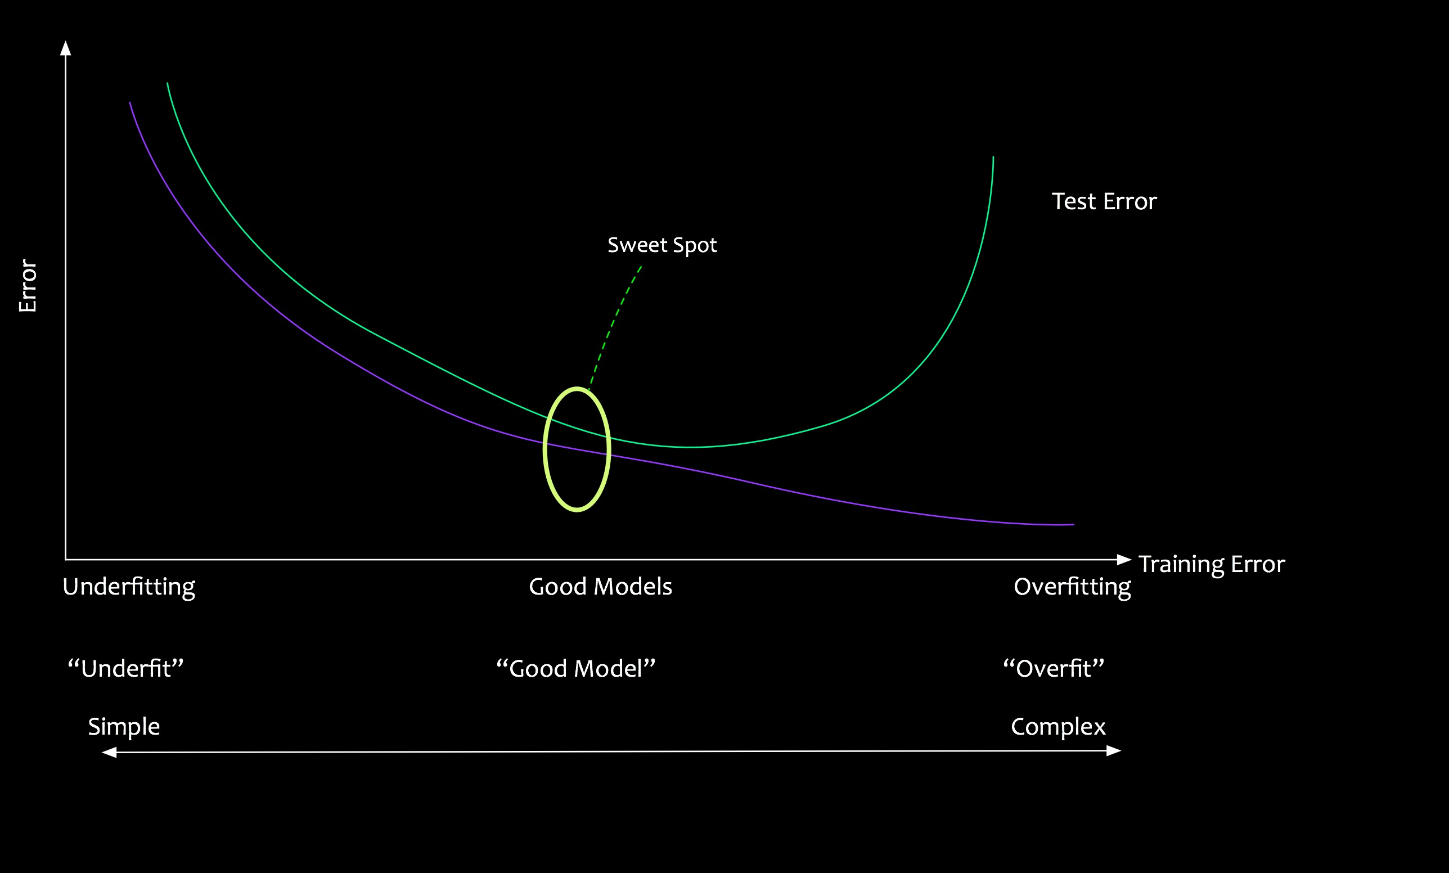
SYLLABUS

Slide 4
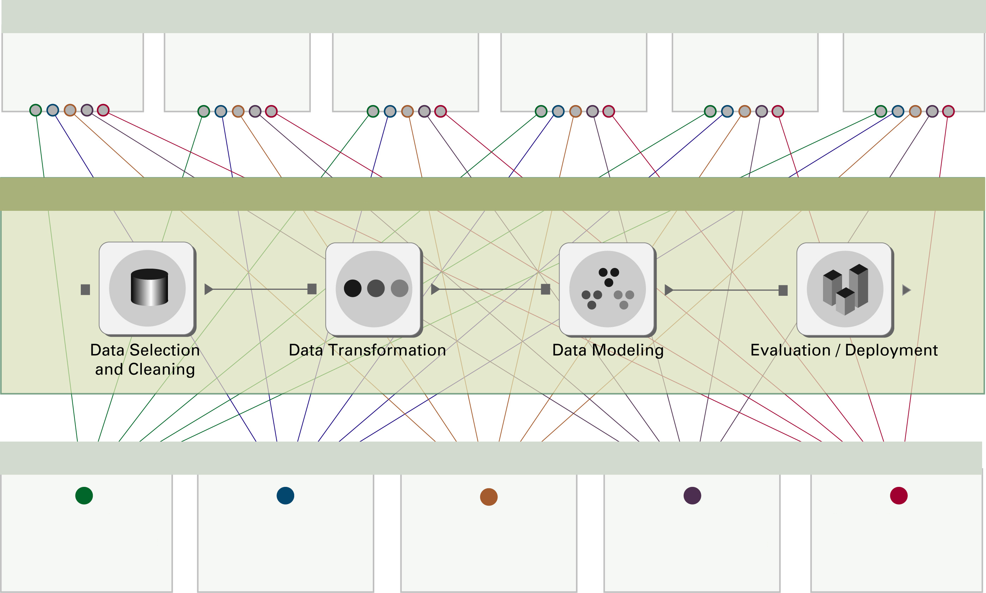






Sectores de aplicación
Financiero
Seguros
Comercio y marketing
Industria y empresarial
Tecnologías información y comunicación
Sanitario y farmacéutico
Meteorología
Medio Ambiente
Proceso de Minería de Datos
feature extraction
Problemas habituales (canónicos):
Reduccion de dimensión
Segmentación
Clasificación
Predicción
Asociación
Machine learning develop methods for data modelling and prognosis.
Machine Learning

Slide 5
Problemas habituales
Descripción y visualización
Asociación
Segmentación
Clasificación
Predicción
APRENDIZAJE
POR REFUERZO
APRENDIZAJE NO SUPERVISADO
APRENDIZAJE SUPERVISADO
Datos de entrada (X): (X1, X2,..., Xn)
Aprendizaje supervisado: Se entrena con datos (X) que han sido etiquetados (“label”) (y1, y2,...). Las etiquetas clasifican cada punto de datos en uno o más grupos, como "manzanas" o "naranjas". El sistema aprende cómo se estructuran estos datos, se entrena de manera que minimiza el error de predicción del sistema. El objetivo es predecir las categorías de datos nuevos o de "test".
Aprendizaje NO supervisado: Se trata de agrupar e interpretar los datos sólo con los datos de entrada (X).
Aprendizaje por refuerzo: Se encuentra entre el aprendizaje supervisado y no supervisado. Se centra en ir aprendiendo de la experiencia. Recive recompensas o castigos (r1, r2, ...) de las acciones (a1, a2, …) que realiza. El objetivo es maximizar las recompensas.
Learning Paradigms

Slide 6
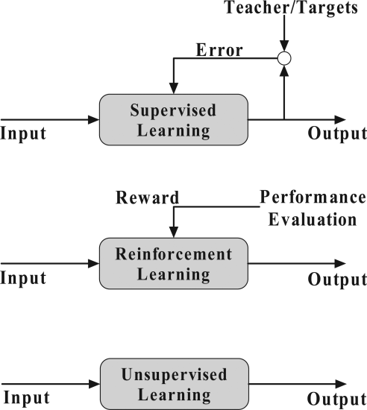
Problemas habituales
Descripción y visualización
Asociación
Segmentación
Clasificación
Predicción
APRENDIZAJE
POR REFUERZO
APRENDIZAJE NO SUPERVISADO
APRENDIZAJE SUPERVISADO
(y1, y2,...)
(X)
(Y)
(X)
(X)
Wang et al. 2012
DOI:10.1109/TSMCC.2012.2186565
Learning Paradigms

Slide 7
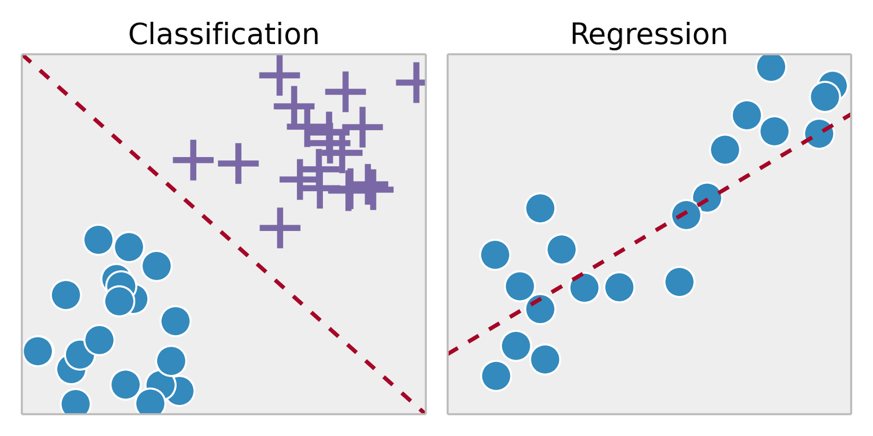
https://www.datasciencecentral.com/profiles/blogs/handling-imbalanced-data-sets-in-supervised-learning-using-family
Y = f(X₁, X₂)
Y = f(X₁)
Clasificación
Predicción
X₂
Y
Y={•,+}
APRENDIZAJE SUPERVISADO
X₁
X₁
Target Variable: Y : categorical/factor or continuous
    What we are trying to predict.
Predictive Variables: {X₁, X₂,… ,X_{N}} : continuous or factor
    “Covariates” used to make predictions.
Predictive Model: Y = f(X₁, X₂,… ,X_{N})
    “Learning engine” that estimates the f (or the parameters defining f).
Classification and Prediction

Slide 8
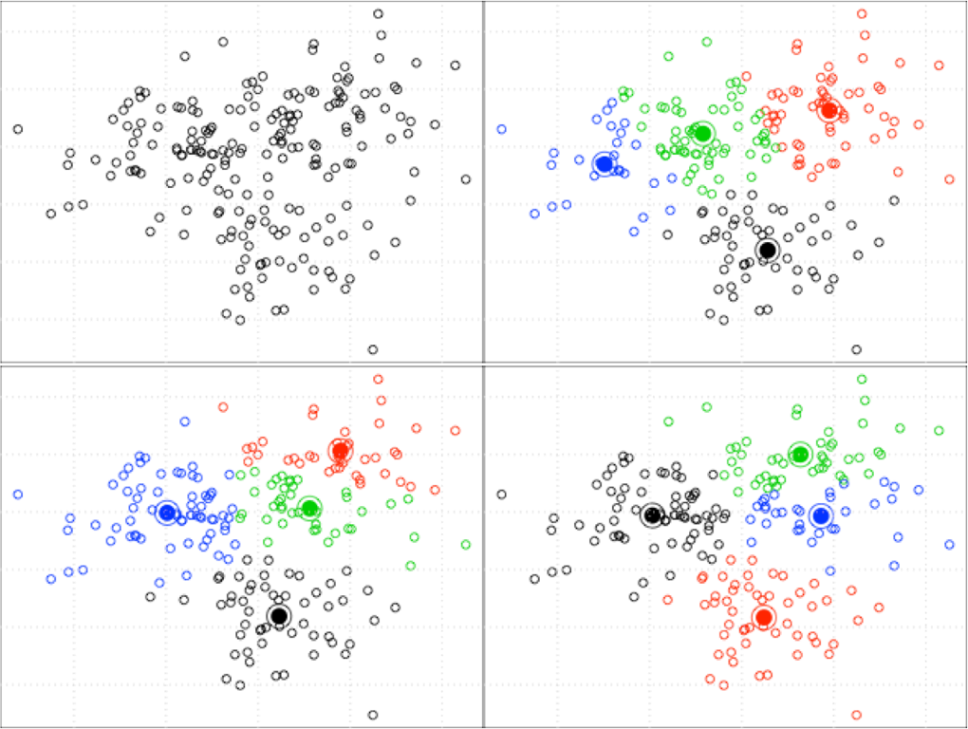
Asociación
Segmentación
APRENDIZAJE NO SUPERVISADO
discrete: #clusters
Target Variable: There is no target variable
Variables: {X₁, X₂,… ,X_{N}} : continuous or factor
    “Covariates” used to make predictions.
Predictive Model: Algorithmic, based on (X₁, X₂,… ,X_{N}).
    Ad-hoc “learning” and “prediction” engine.
Association and Segmentation

Slide 9
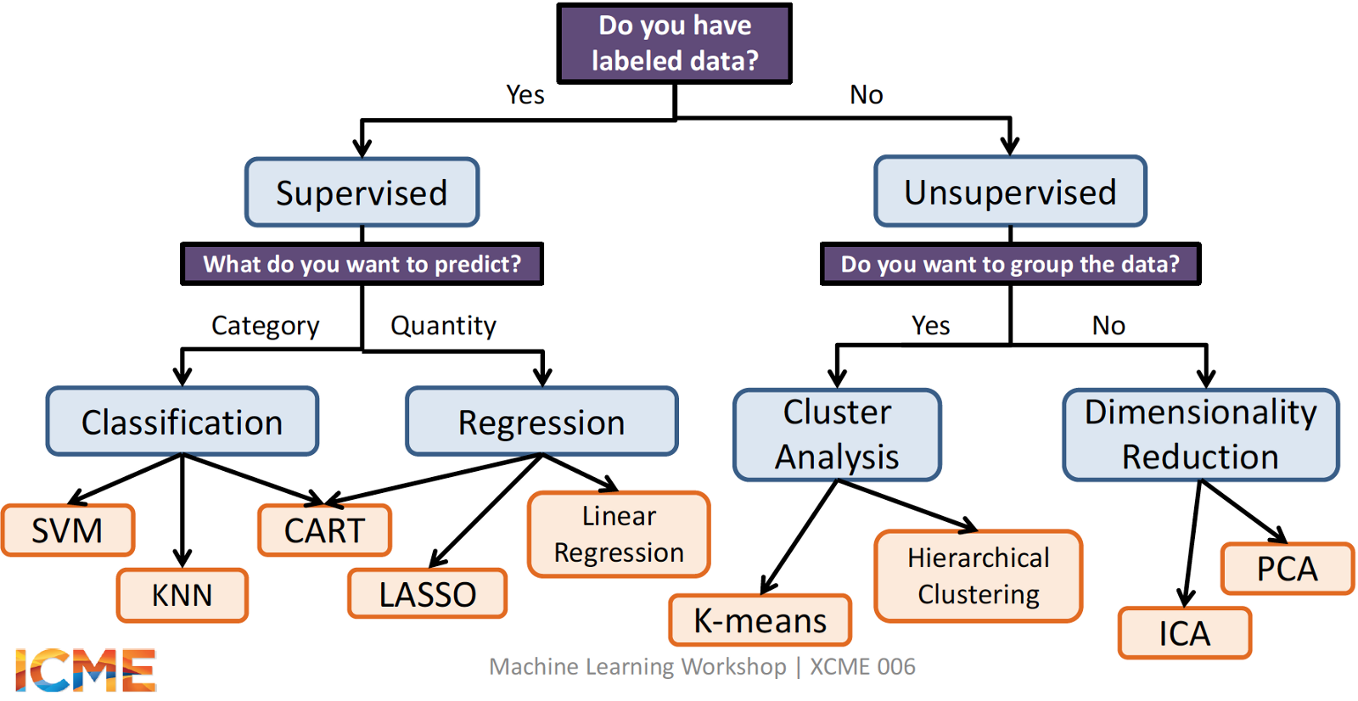
Target variable
Learning Paradigms

Slide 10
Ejemplo CAR, todo factores.
https://www.datasciencecentral.com/profiles/blogs/implemetation-of-17-classification-algorithms-in-r
https://www.datasciencecentral.com/forum/topics/0-top-machine-learning-algorithms
Logistic regression
Linear discriminant analysis
Mixture disriminant analysis
Quadratic Discriminant Analysis
Neural Network
Flexible Discriminant Analysis
Support Vector Machine
k-Nearest Neighbors
Naive Bayes
Classification and Regression Trees (CART)
C4.5
PART
Bagging CART
Random Forest
Gradient Boosted Machine
https://github.com/surajvv12/17_Classification
Association and Segmentation

Slide 11
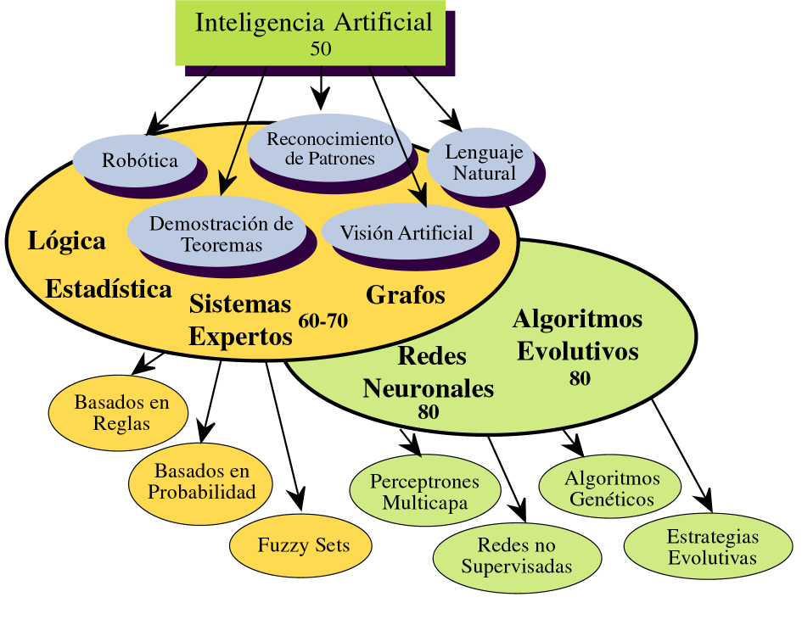
Nuevos
Paradigmas
DATA-
driven
DEEP
LEARNING
Inspiración estadística
2010
STATISTICAL
LEARNING
Inspiración Biológica
2000
Data driven using abstract
representations
Kernels,
neural network, etc.
Optimization-based reasoning (error function).
Empirical risk,
gradient descend, etc.
Parallel processing
HPC, GPUs, cloud, etc.
DATA-DRIVEN MACHINE LEARNING

Slide 12

https://www.kdnuggets.com/2017/10/top-10-machine-learning-algorithms-beginners.html
PCA
K-Means
Estadística
ML 2
ML 1
Association Rules
K-NN
Linear Models
Kernels and SVMs
Neural Networks
ML 2
ProbabilisticNetworks
CAR Trees
Random Forests
Reducción de dimensión
Asociación
Segmentación
Clasificación
Predicción
APRENDIZAJE
POR REFUERZO
APRENDIZAJE NO SUPERVISADO
APRENDIZAJE SUPERVISADO
ML Techniques

Slide 13
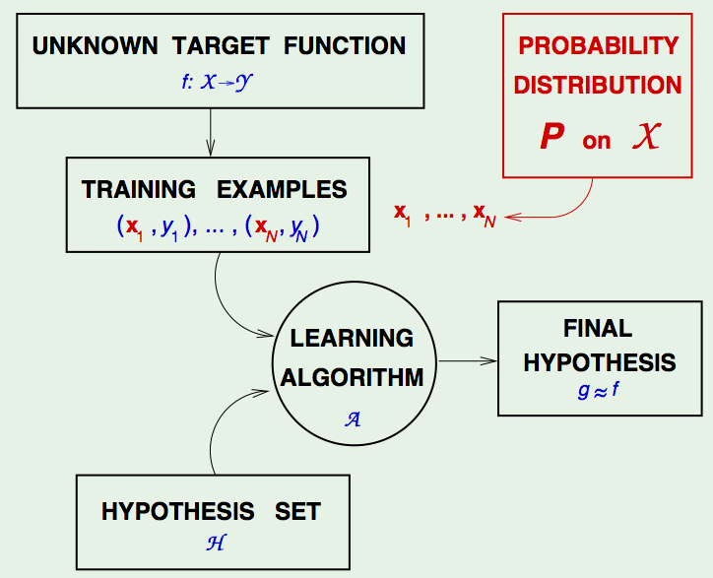
Generalization is the most important feature for data driven systems:
They must perform “well” when applied to new data (cross-validation).
y ~ f(x), P(x,y)
cross-validation
MODEL
f’(x), P’(x,y)
y’ P’(y|x)
OUTPUT
MODEL FAMILY
Adaptado de Y.S. Abu-Mostafa
California Institute of Technology
LEARNING FROM DATA

Slide 14
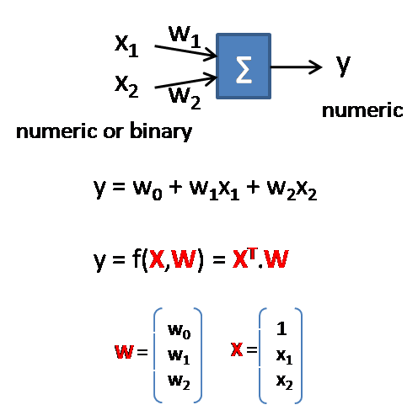
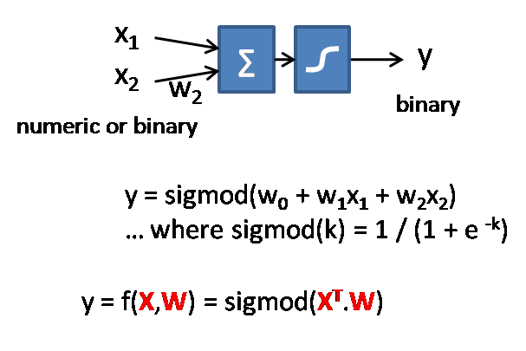
GENERATIVE METHODS:
Linear models are the simplest family for machine learning and have good generalization properties.
NEW DATA
LINEAR REGRESSION
LOGISTIC REGRESSION
LINEAR MODELS

Slide 15
GENERATIVE METHODS:
Linear models are the simplest family for machine learning and have good generalization properties.
NEW DATA
NON-GENERATIVE (OR ALGORITHMIC)
K Nearest Neighbours is the simples non-generative method. It depends on a single parameter (K) to be tunned (generalization depends on K).
K= 1: red
K= 3: green
LINEAR MODELS & K-NN

Slide 16
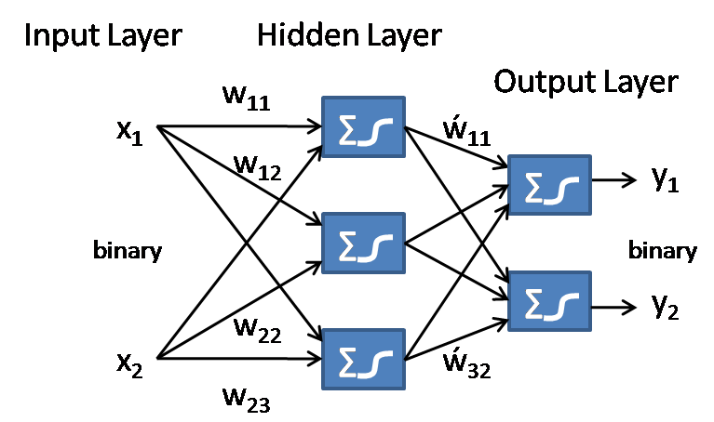
Increasing model complexity (e.g. number of parameters) can result in overfitting (lack of generalization).
NONLINEAR MODELS

Slide 17
Cuando se implementan sistemas de aprendizaje automático, existe una distinción clave entre los sistemas de aprendizaje en línea (online) y fuera de línea (offline):
• Offline
Los sistemas de aprendizaje se entrenan y validan offline y se “congelan” antes de empezar a ser utilizados por los usuarios.
Posteriores entrenamientos del sistema se realizarán de nuevo offline para congelar una actualización que da lugar a una nueva versión.
Este proceso es el más común ya que posibilita la verificación humana del sistema antes de que el sistema interactúe con el usuario.
• Online
Los sistemas de aprendizaje se entrenan y validan offline, pero continúa entrenándose y validándose, es decir, actualizándose a medida que interactúa con los usuarios .
El funcionamiento de los algoritmos de aprendizaje pueden mejorar en tiempo real.
No permite la verificación humana antes de que el sistema interactúe con el usuario.
Un ejemplo son los sistemas de detección de spam que se entrenan en respuesta a los patrones del correo entrante y al feedback que da el usuario sobre la precisión del sistema.
Learning Paradigms

